Slide 1
Лекция 12
Протезирование на имплантатах, общие принципы. Особенности протезирования с использованием различных систем имплантатов. Особенности протезирования при одноэтапной и двухэтапной методики имплантации. Конструкции различных видов протезов на дентальных имплантатах.

Slide 2
Актуальность:
Протезирование на имплантатах в связи с достигнутыми успехами становится прогнозируемым, эффективным и безопасным методом лечения, достойной альтернативой съемному и несъемному протезированию.

Slide 3
Цель лекции:
ознакомить студентов с основными принципами протезирования на дентальных имплантатах.

Slide 4
План лекции:
1.Общие принципы протезирования на имплантатах.
2. Особенности протезирования с использованием различных систем имплантатов.
3.Особенности протезирования при одноэтапной и двухэтапной методики имплантации.
4.Конструкции различных видов протезов на дентальных имплантатах.

Slide 5
Конструирование зубных протезов на имплантатах существенно отличается от традиционных способов изготовления протезов.
Существуют определенные методы и особые при- способления для протезирования на имплантатах.
Способ протезирования во многом зависит от
конструктивных особенностей самого имплантата.
Внутри разборных остеоинтегрируемых имплан-
татов имеется внутренняя резьба. У большинства
имплантатов резьба имеет приспособление для пре-
дотвращения развинчивания, в частности, внутрен-
ний или внешний шестигранник и т. п.

Slide 6
Принципы работы с внутренним и внешним
шестигранником сходны. Внутрь имплантата вставляется деталь, которая является промежуточной между внутрикостной частью и протезной конструкцией. У этой детали существует несколько названий: абатмент, промежуточная деталь, инфраструктура, соединитель и литая вкладка. Целесообразно
пользоваться терминами "абатмент" или "инфраструктура".
Принципы работы с внутренним и внешним шестигранником сходны.

Slide 7
Абатменты разделяются на две группы:
Абатмент закручивающиийся - одна сторона абатмента, выступающая из нее - это винт. Абатмент входит и закрепляется в имплантате при помощи этого винта, который полностью погружается в имплантат
Абатмент фиксируемый (замок) - одна сторона
абатмента (полая) выступает из него. Этот абатментсоединяется при помощи винта, который проходит через всю толщу абатмента и ввинчивается во внутреннюю резьбу имплантата. При этом выступающий из абатмента шестигранник входит внутрь шестигранника имплантата.

Slide 8
Протезирование разделяют на две большие группы.
1. Съемное протезирование:
- съемный протез на балочном креплении
- съемный протез на специальных креплениях (аттачменах или магнитах) .
2. Несъемное протезирование:
- коронки; мостовидные протезы
- съемные протезы на винтах (этот вид протеза по способу изготовления подобен обычному съемному протезу, но не имеет
такого широкого базиса и почти не опирается на слизистую полости рта)
Несъемные протезы разделяют на две группы по виду закрепления:
- протезы цементируемые (коронки, мостовидные протезы);
- протезы, закрепляемые при помощи винтов (коронки, мостовидные проезы, съемные протезы
на винтах ().
Протезы на винтовой фиксации можно назвать условносъемными.
Постоянное протезирование разделяется на две группы также и по виду соединения абатмента с постоянным протезом:
1.абатмент является окончательным протезом;
2. абатмент, соединенный с имплантатом, является опорой оконча-
тельного протеза, который иногда называют супраструктурой.

Slide 9
1. Способы получения оттиска.
Практикуется три типа получения оттиска с им-
плантата: обычный оттиск, оттиск способом закры-
той ложки, оттиск способом открытой ложки.
Для всех оттисков необходимы переводчики
(трансферы), которые позволяют точно перенести на
гипсовую модель клиническую ситуацию полости
рта. Имеется два вида трансферов для оттиска в соответствии со способом их соединения с имплантатом или абатментом:
вкручивающийся трансфер соединяется подобно
ввинчивающемуся винту. Применяется при способе
закрытой ложки (стр. 10 каталога);
закрывающийся трансфер соединяется подобно
закрывающемуся замку. Применяется при способе
закрытой и открытой ложки (стр. 8, 9, 13 каталога).

Slide 10
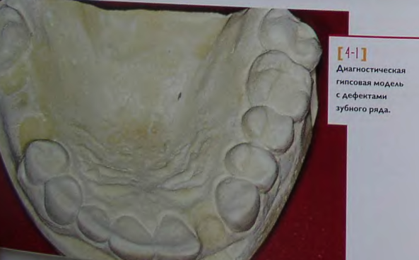
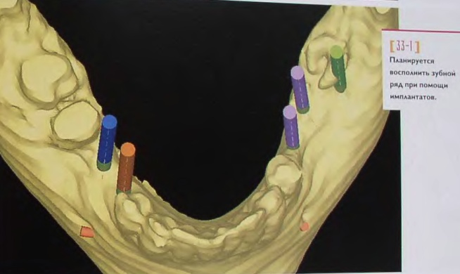
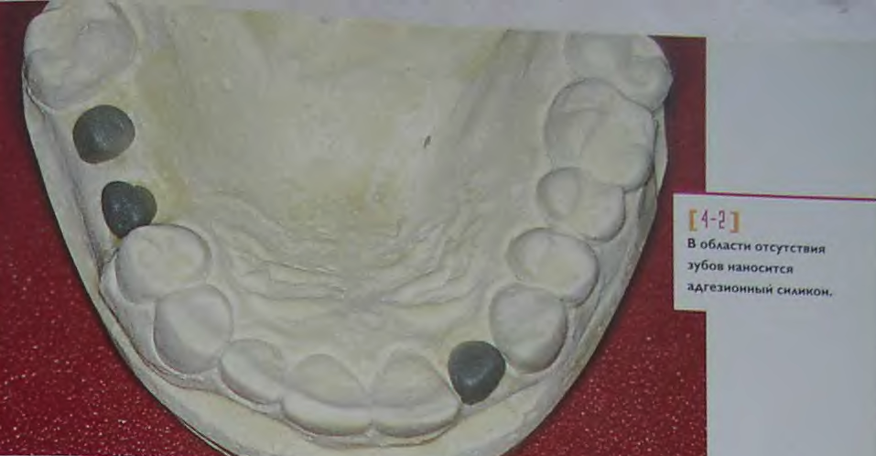
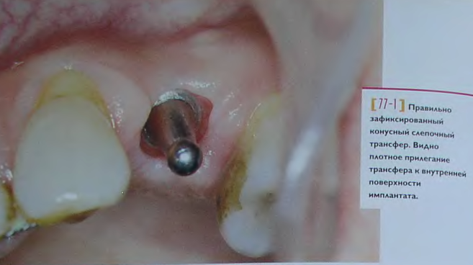
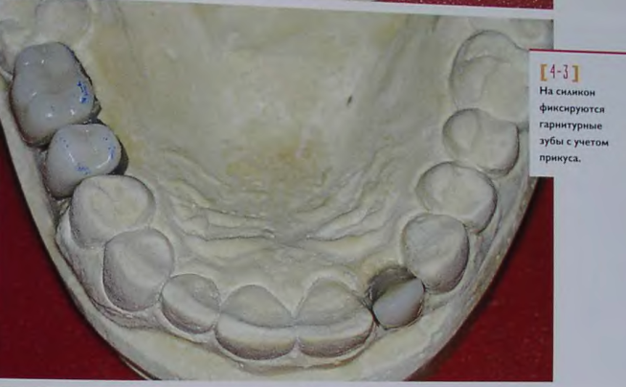
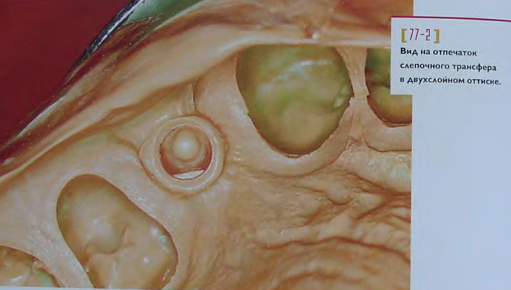
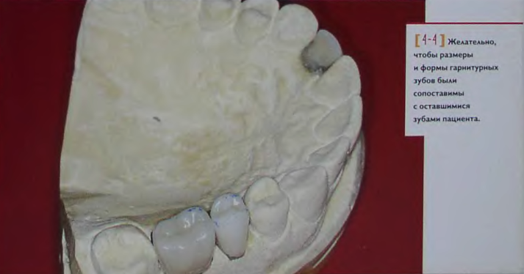

Slide 11
2. Конструирование протезов на имплантатах.
Особая точность, предъявляемая к протезам с
опорой на имплантаты, в зависимости от выбранной конструкции и условий полости рта - может быть достигнута разными способами:
- способ 1 - для цементируемых мостовидных
протезов и одиночных коронок с фиксацией на цементе или винтах ;
- способ 2 и 3 с использованием эстетического
абатмента - показан для протезирования мостовидными протезами, одиночными коронками и для съемного протезирования с винтовой фиксацией.

Slide 12
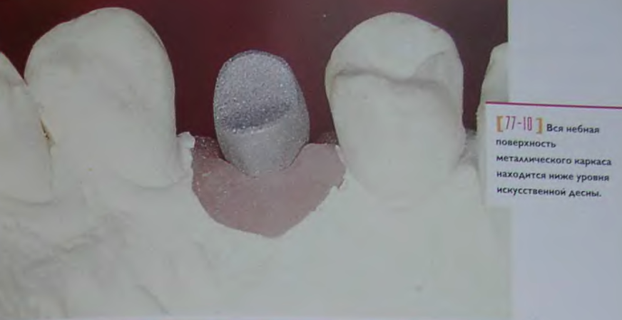
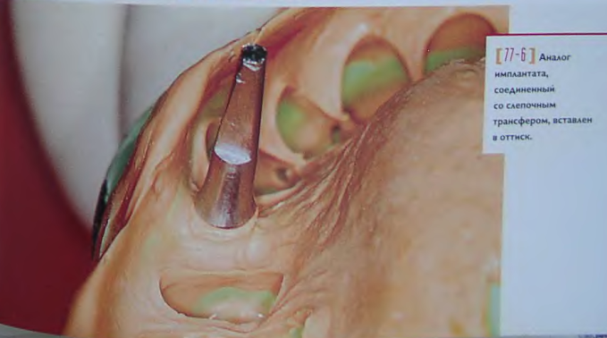
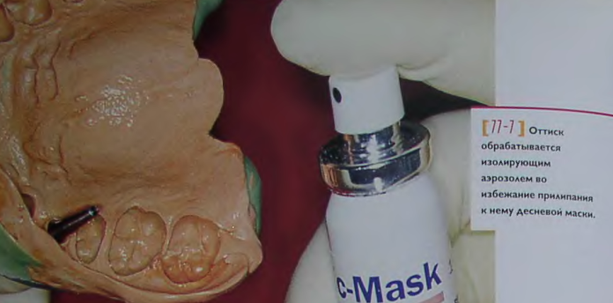
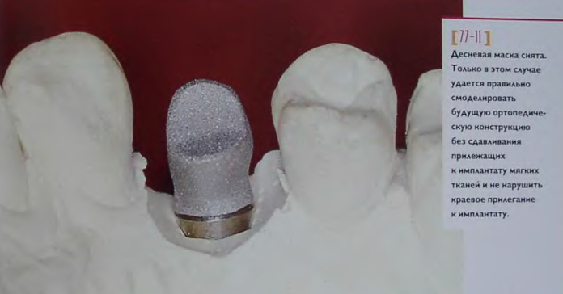
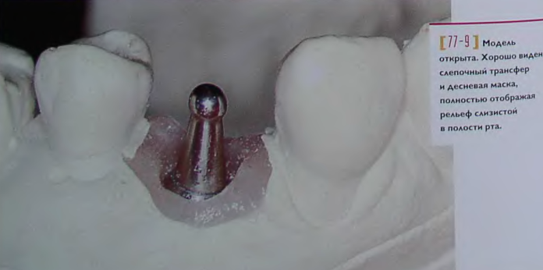

Slide 13
Правила протезирования на внутрикостных имплантатах
Для несъемного протеза в челюсти с отсутствую-
щими зубами необходимо размещение, как мини-
мум, шести имплантатов. Имплантаты должны быть
длинными - если имеются шесть имплантатов дли-
ной 8 и б мм, на них не делается несъемный протез.
Если имеется меньшее количество имплантатов, сле-
дует сделать съемный протез, поддерживаемый кро-
ме имплантатов, также и тканями протезного ложа.
Следует соединять смежные имплантаты. Давле-
ние, действующее на каждый имплантат, меньше,
когда они соединены, чем когда они стоят по одиноч-
ке. Согласно принципам механики, если есть два не
соединенных имплантата с устойчивостью X, и на
них действует сила F, то давление, оказываемое на
каждый имплантат, равно D= , а когда имплантаты соединены .
Имеются разногласия по вопросу, стоит ли сое-
динять естественные зубы с имплантатами. При
протезировании рекомендация по этому вопросу
следующая: лучше, если возможно, соединить им-
плантаты в функциональные группы отдельно от
естественных зубов

Slide 14
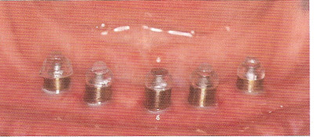
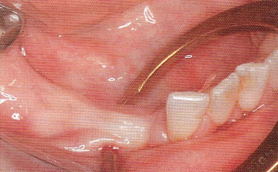
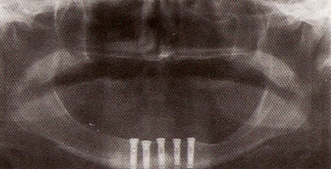

Slide 15
Постоянный протез с опорой на имплантаты, который можно легко разобрать (удалить), предпочтительнее. Имплантат может, например, расшататься при прошествии ряда лет. Легкая разборка возможна, когда мы имеем дело с протезом на винтовой фиксации или протезом, цементируемым очень слабо, например, с помощью Temp Bond + вазелин или силикон. У цементируемого протеза есть свои преимущества и недостатки по сравнению с протезом на винтовой фиксации.
Преимущества винтовой фиксации по сравнению с цементированием:
- легче удаление протеза, т. к. цементируемый протез, даже на слабом цементе, иногда трудно снять;
- большинство деталей винтового соединения сделаны очень точной машиной (а не техником посредством вырезания и моделирования), следовательно они очень хорошо подогнаны;
- можно достичь абсолютной пассивной посадки;
- при цементируемом протезировании почти всегда возникает напряжение между протезом и абатментом из-за точечного трения и ретенции про-
теза;
- нет опасности рассасывания временного цемента и разрушения цемента для постоянной фиксации;
- легко проводится протезирование даже в случаях, когда имплантаты не параллельны и между ними есть угол 30 градусов (при наложении протеза на наклоненные имплантаты требуется значительная припасовка, что приведет к недостаточной прочности цементирования.

Slide 16
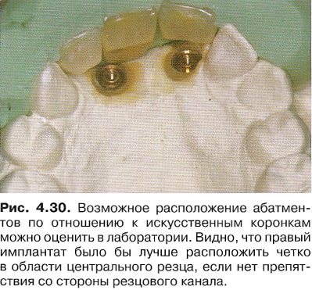
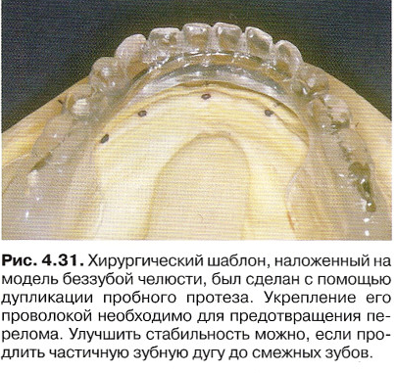
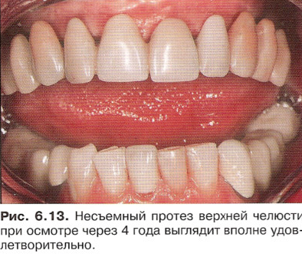
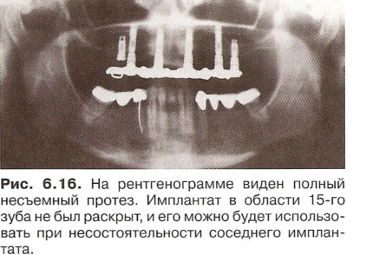

Slide 17
Съемный протез на имплантатах не должен сразу опираться на имплантаты. Надо дать пациенту пользоваться несколько недель протезом для привыкания. Когда под протезом не будет точек излишнего давления на слизистой оболочке полости рта, и будет обеспечена необходимая поддержка со стороны мягких тканей, соединяют протез с имплантатами. Таким образом, протез будет опираться и на ткани, и на имплантаты, а пациент лучше поймет и оценит преимущество имплантатов с точки зрения устойчивости протеза.

Slide 18
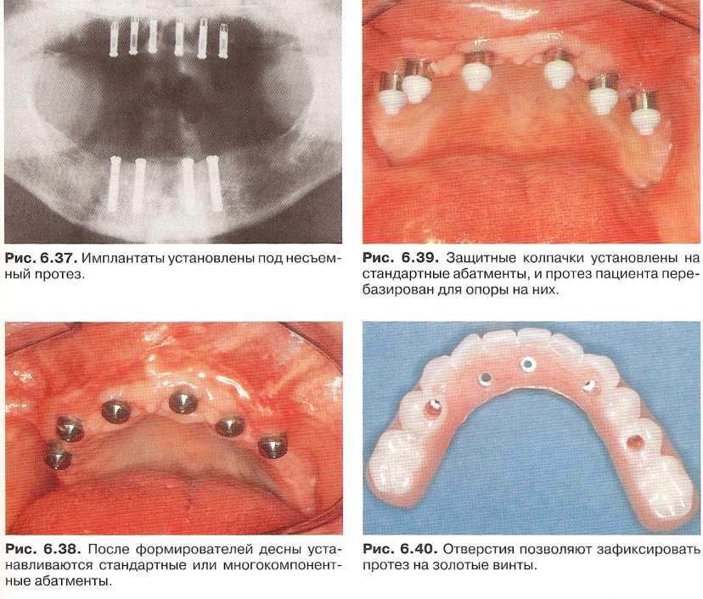

Slide 19
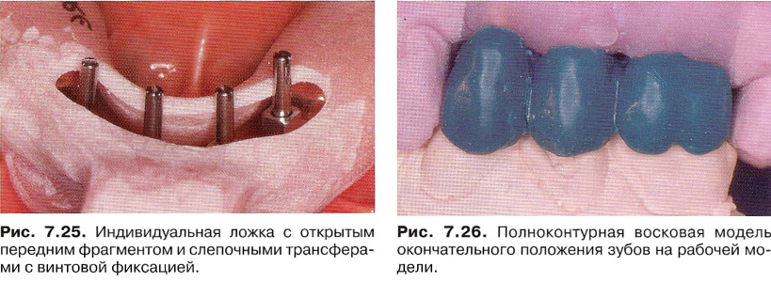

Slide 20
Литература
1.Дентальная имплантология. Основы теории и практики. Проф. В.Л. Параскевич. Медицинское информационное агентство. Москва, 2011.- 399с.
2.Практическая дентальная имплантология. Руководство, проф. И.У. Мушев, В.Н. Олесова, О.З. Фромович, 2-е изд., доп.-М.: Локус Станди, 2008.-498с.: ил.

